Slide 1
«Страна Гриммландия» Урок к 200-летию сборника сказок братьев Гримм
Шепурева Ольга Александровна, главный библиотекарь Центра международных информационных ресурсов Архангельской областной научной библиотеки имени Н. А. Добролюбова, координатор Немецко-французского зала nfz@aonb.ru

Slide 2
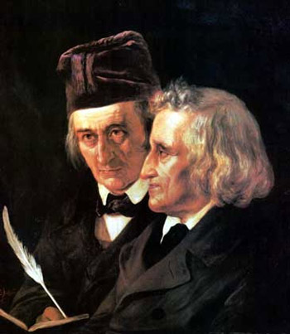
Как зовут братьев Гримм?

Slide 3
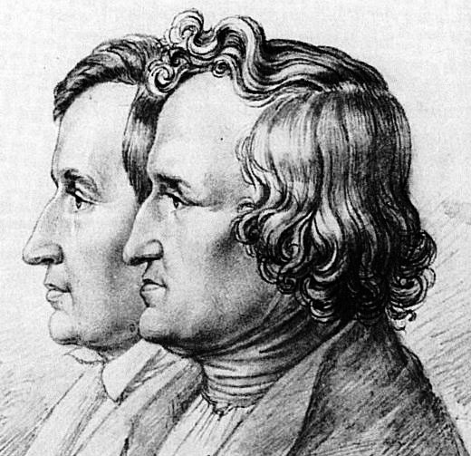
Якоб Гримм (1785-1863)
Вильгельм Гримм (1786-1859)

Slide 4
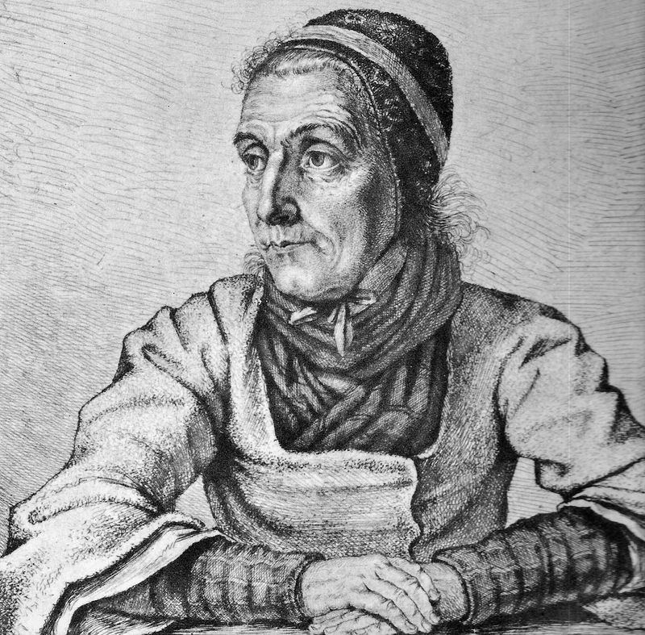
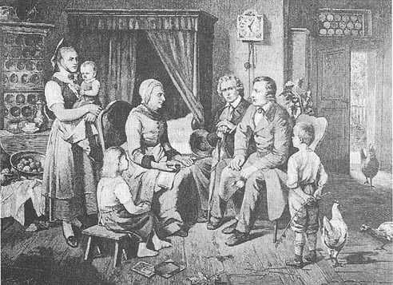
Доротея Виманн (1755 – 1815)
немецкая сказительница

Slide 5
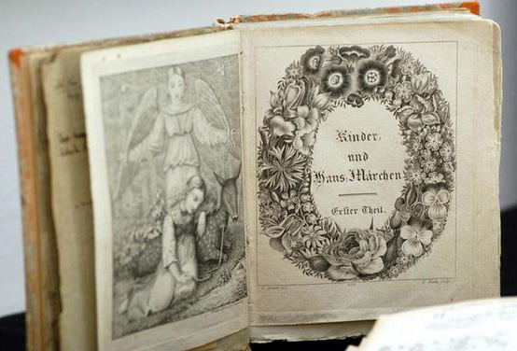
Сборник
«Детские и семейные сказки» 1812 года

Slide 6
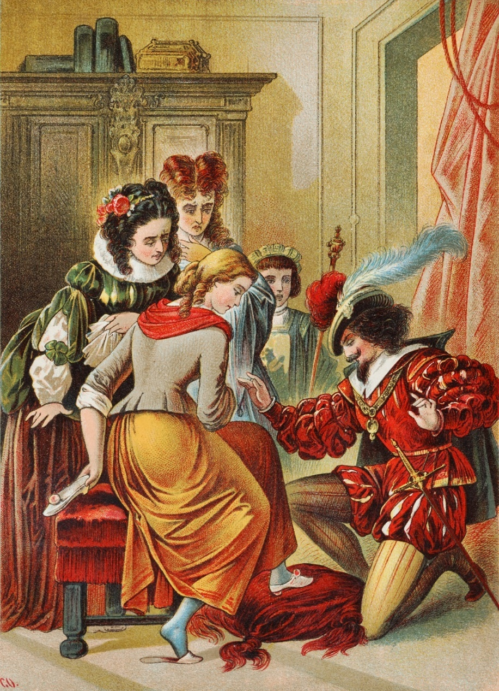
Угадайте сказку
Notes:
«Золушка»
Иллюстрация известного немецкого художника, иллюстратора сказок Гримм. (вторая половина 19 в.)

Slide 7
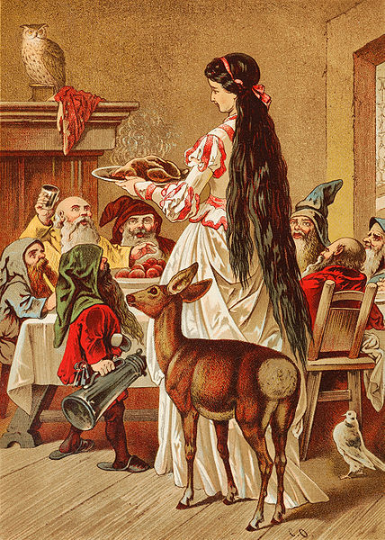
Notes:
«Белоснежка и семь гномов»

Slide 8
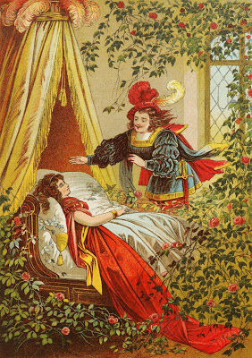
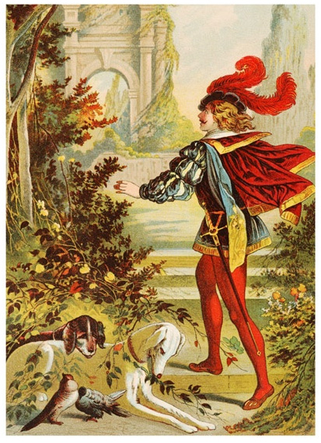
Notes:
«Шиповничек». Сказка более известна как «Спящая красавица»

Slide 9
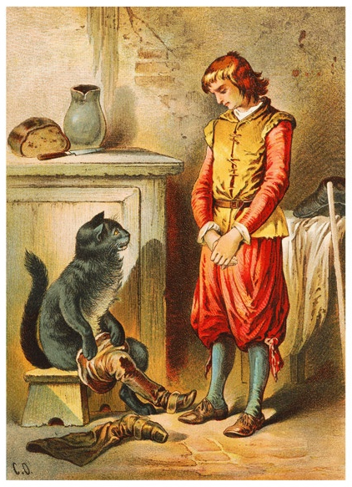
Notes:
«Кот в сапогах»

Slide 10
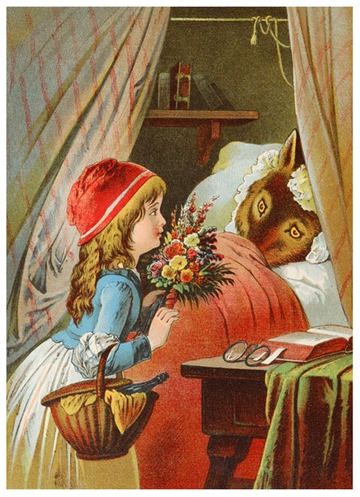
Notes:
«Красная шапочка»

Slide 11
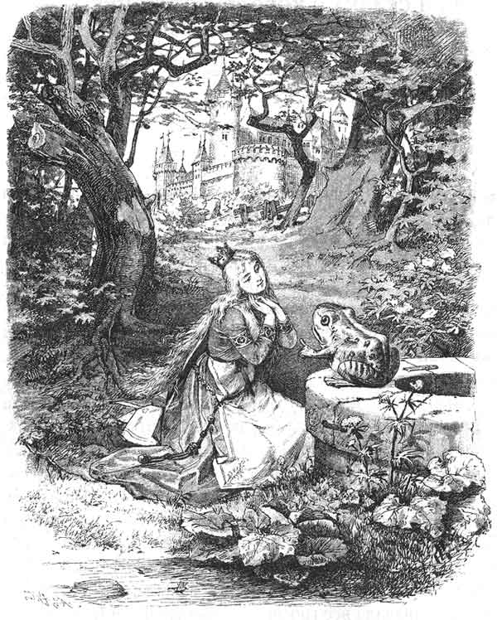
Notes:
«Король - лягушонок»

Slide 12
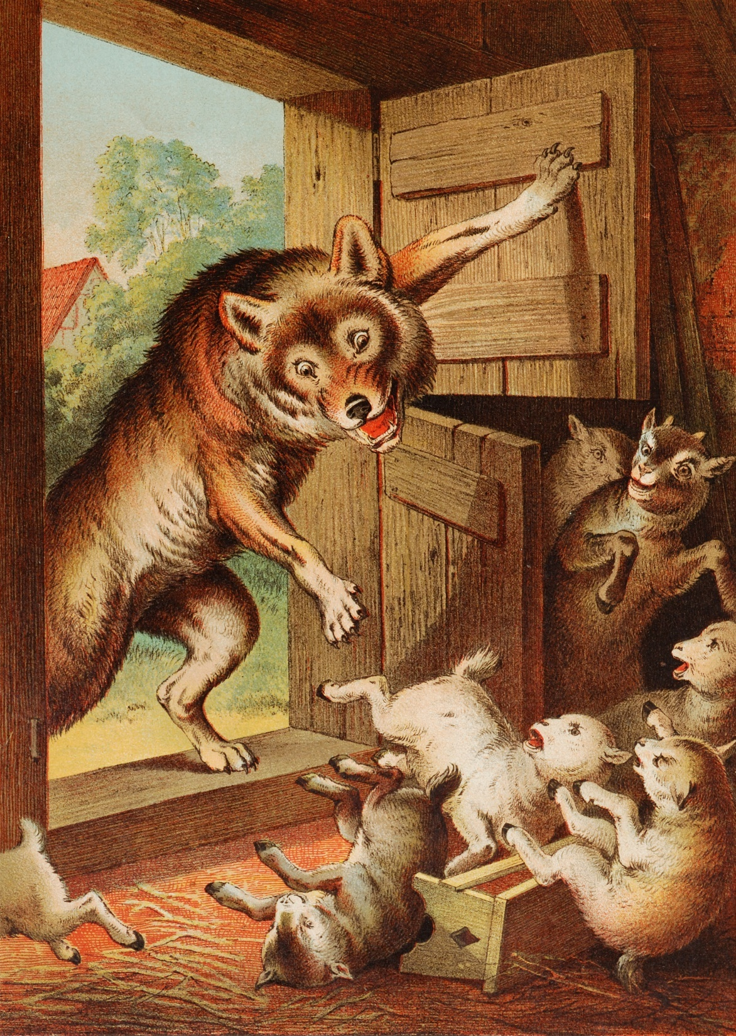
Notes:
«Волк и семеро козлят»

Slide 13
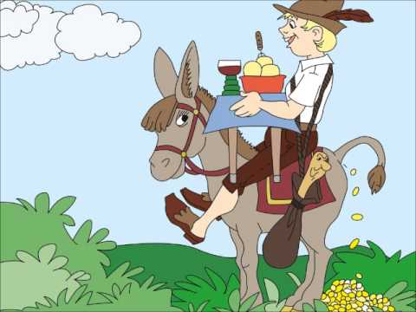
Notes:
«Столик, накройся»

Slide 14
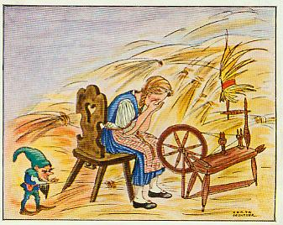
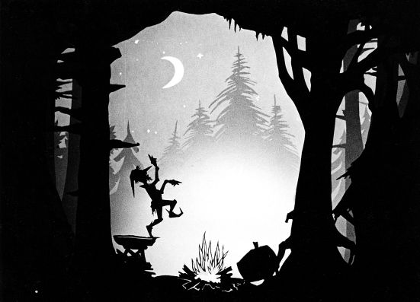
Notes:
«Румпельштильцхен»

Slide 15
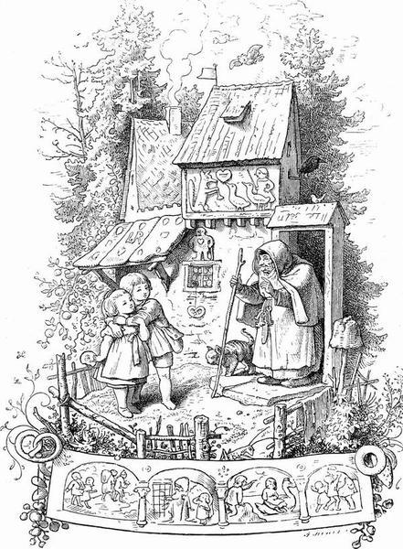
Notes:
«Гензель и Гретель»

Slide 16
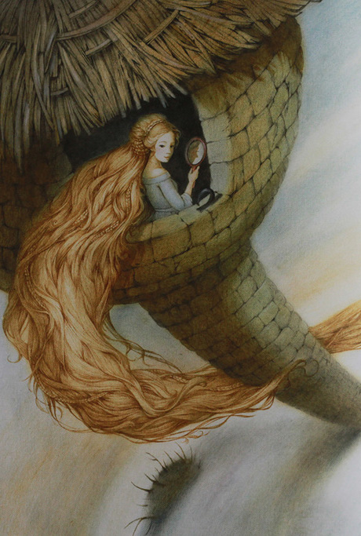
Notes:
«Рапунцель»

Slide 17
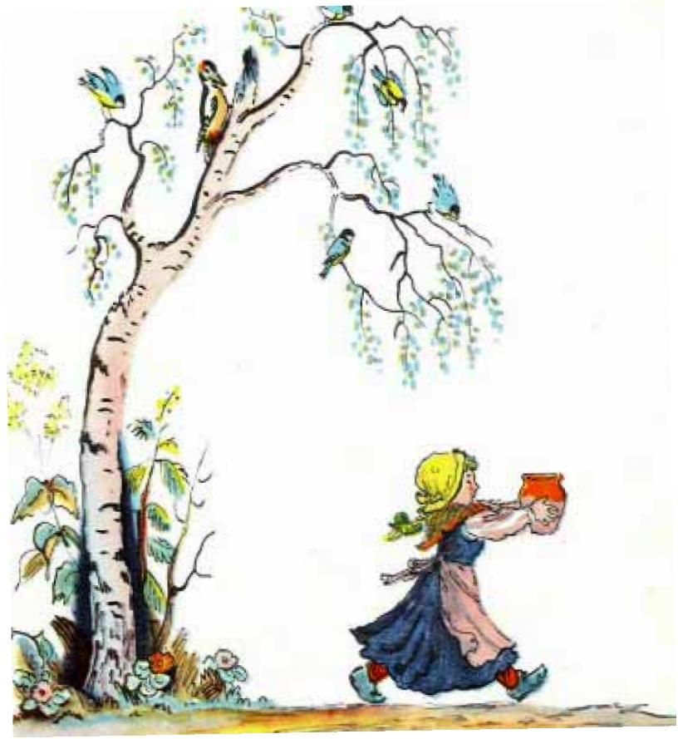
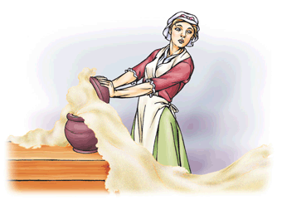
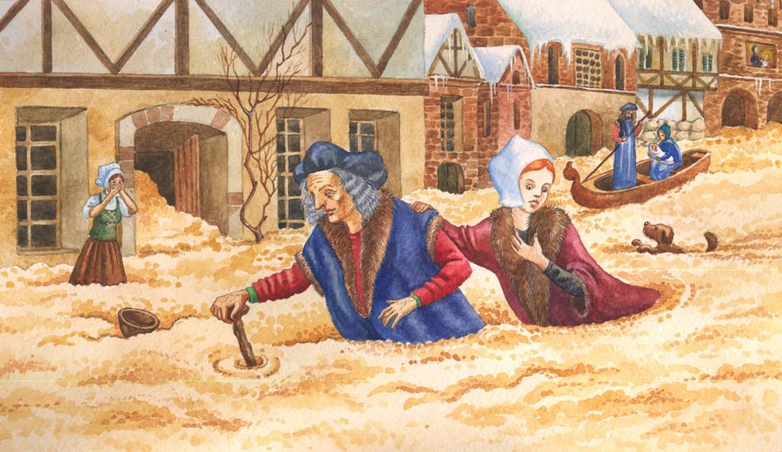
Notes:
«Сладкая каша», «Горшочек каши»

Slide 18
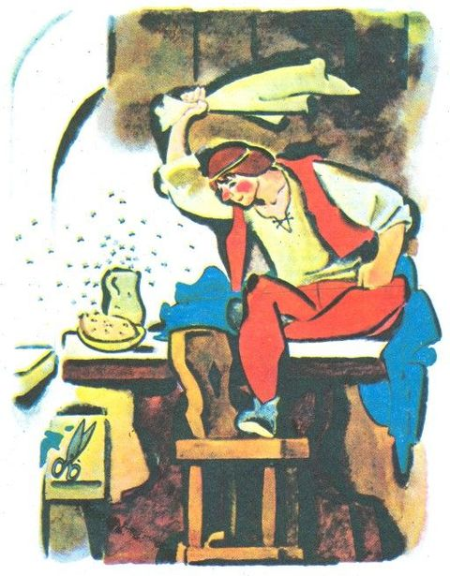
Notes:
«Храбрый портняжка»

Slide 19
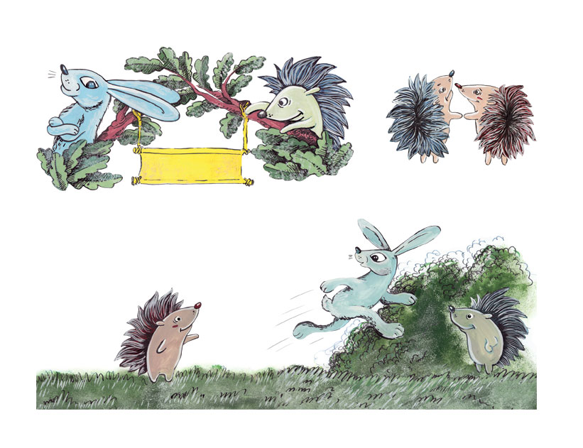
Notes:
«Заяц и Ёж»

Slide 20
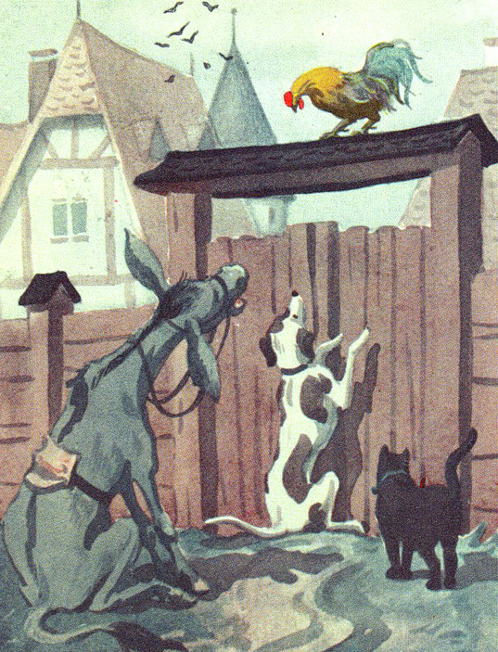
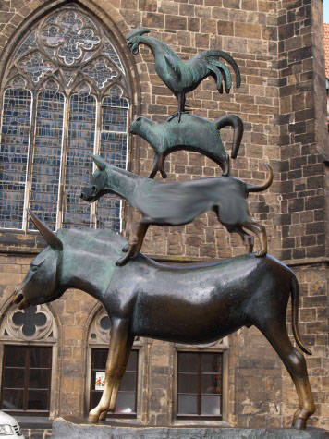
Notes:
«Бременские музыканты»

Slide 21
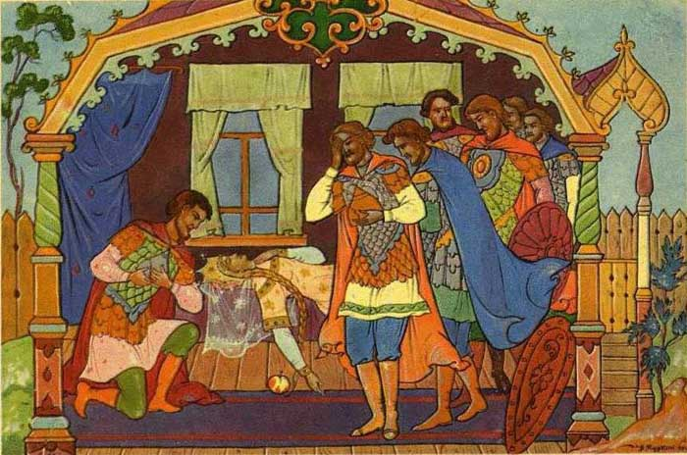
По мотивам какой сказки братьев Гримм
А. С. Пушкин написал
«Сказку о мёртвой царевне и семи богатырях»?

Slide 22
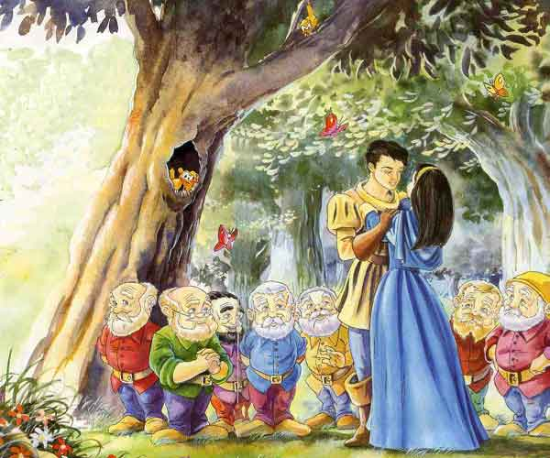
Белоснежка и семь гномов
Сказка о мёртвой царевне
и семи богатырях

Slide 23
По мотивам какой сказки братьев Гримм
А. С. Пушкин написал
«Сказку о рыбаке и рыбке»?

Slide 24
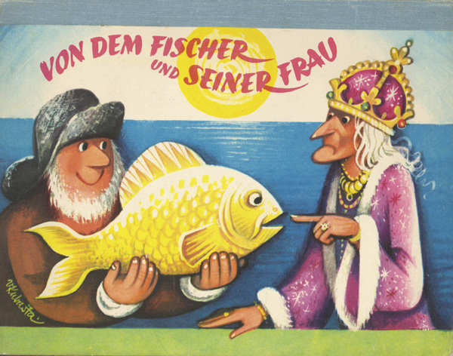
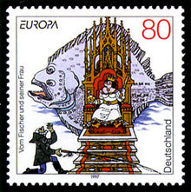
О рыбаке и его жене
Немецкая марка 1997 года

Slide 25
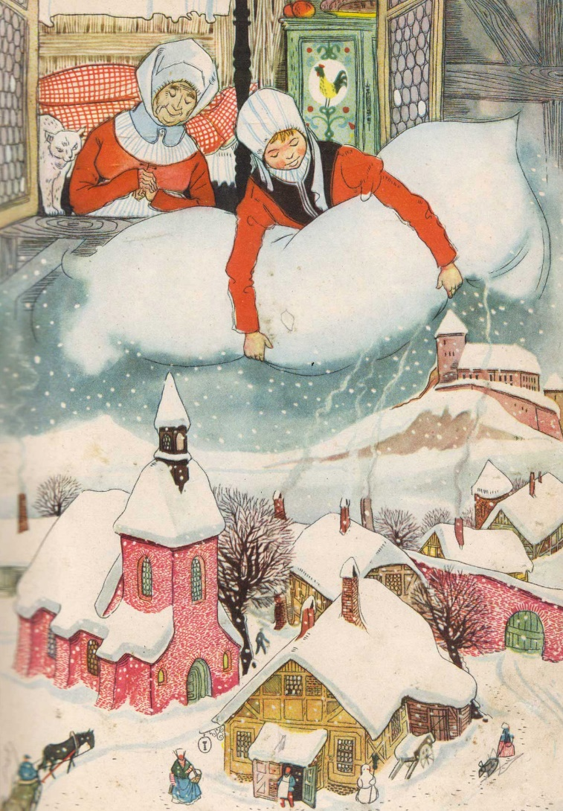
Какую русскую сказку напоминает вам
сказка «Госпожа Метелица»?
Notes:
«Мороз Иванович»

Slide 26
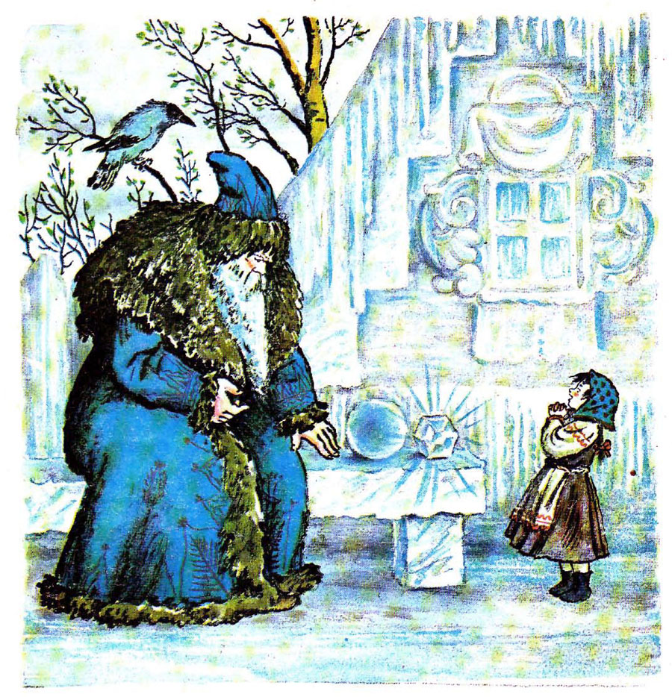
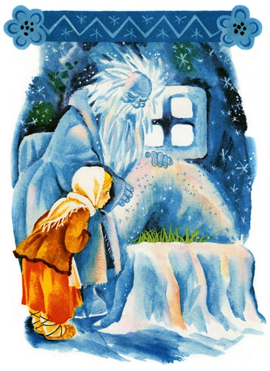
«Мороз Иванович»
Notes:
«Мороз Иванович»

Slide 27
Какую русскую сказку напоминает вам
сказка «Король-лягушонок»?
Notes:
«Царевна-лягушка»

Slide 28
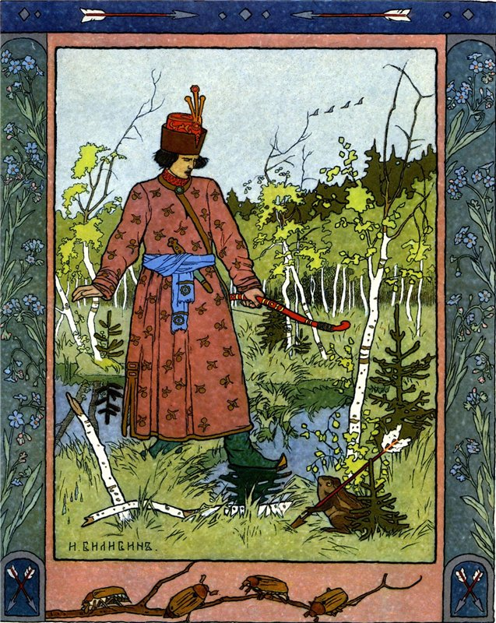
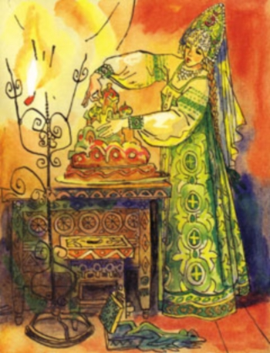
«Царевна-лягушка»
Notes:
«Царевна-лягушка»

Slide 29
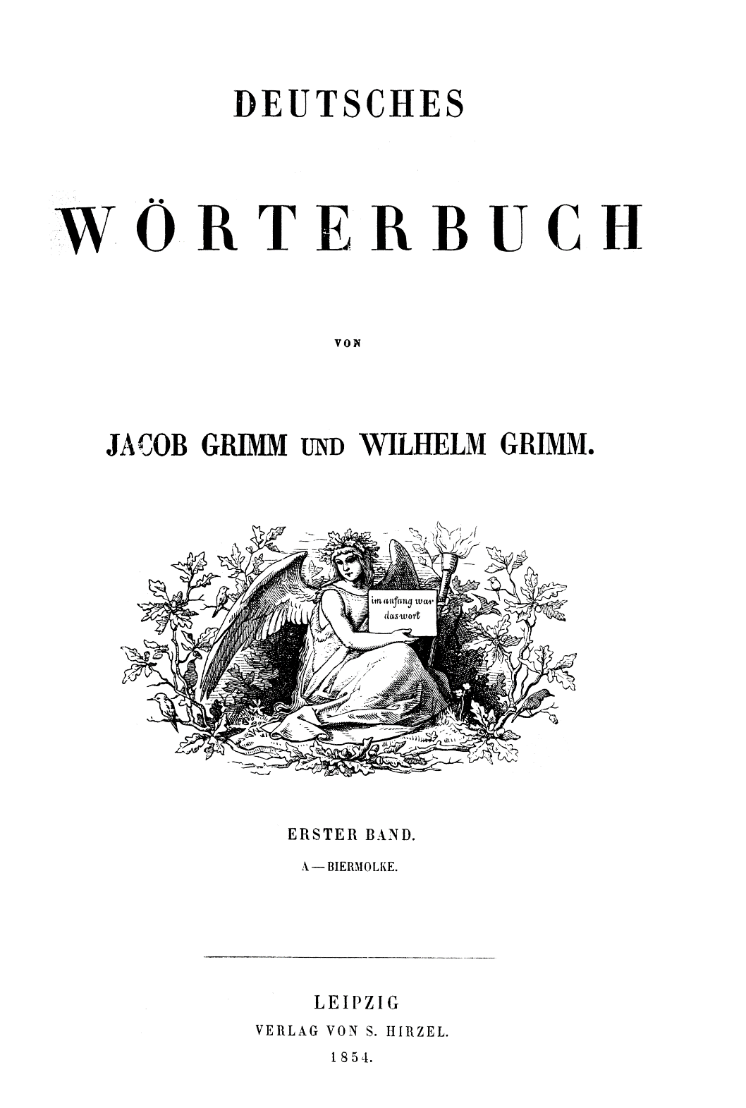
Немецкий словарь 1838-1960 гг.

